Slide 1
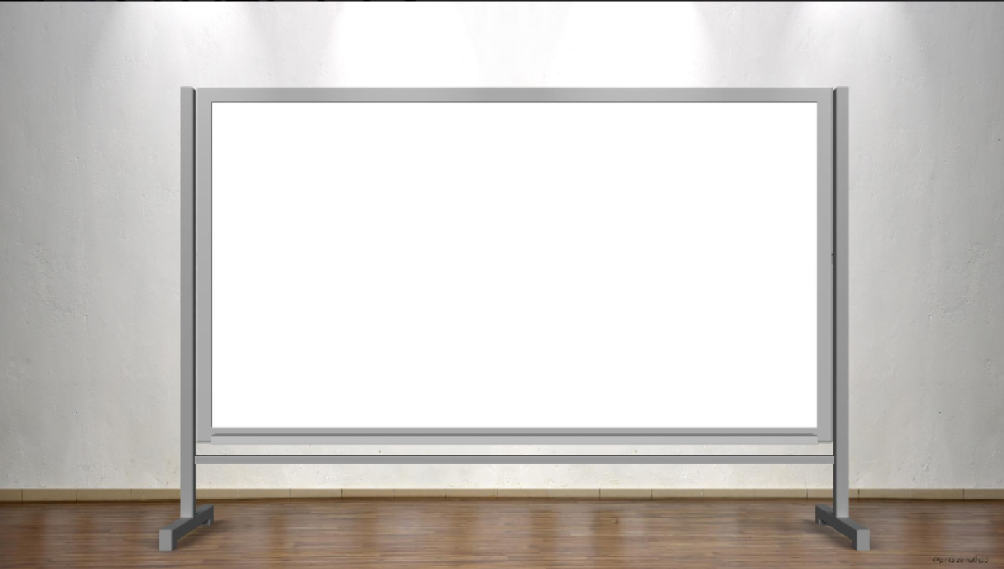
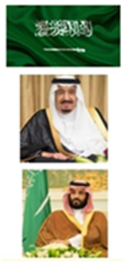

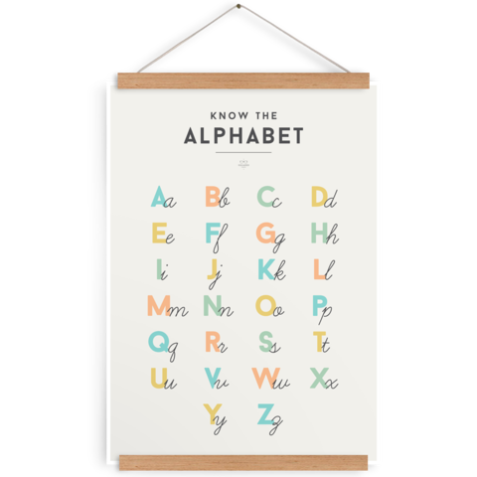
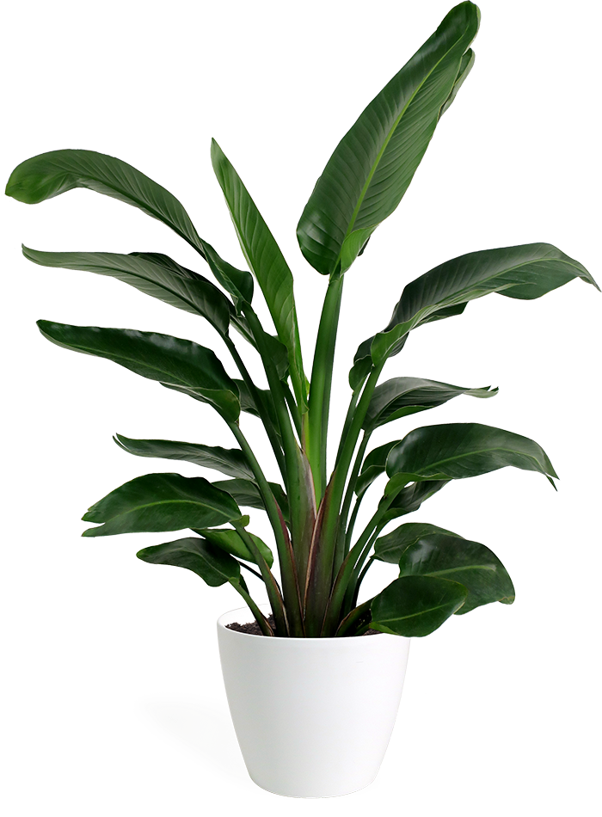
اللَّهمَّ لا سَهلَ إلَّا ما جَعَلتَه سَهلًا، وأنتَ تَجعَلُ الحَزْنَ إذا شِئتَ سَهلًا

Slide 2
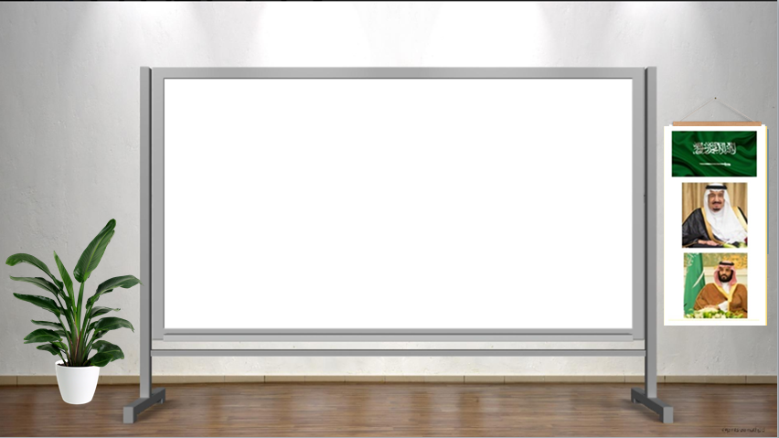


Slide 3

اللَّهمَّ لا سَهلَ إلَّا ما جَعَلتَه سَهلًا، وأنتَ تَجعَلُ الحَزْنَ إذا شِئتَ سَهلًا

Slide 4
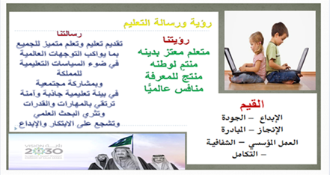
اللَّهمَّ لا سَهلَ إلَّا ما جَعَلتَه سَهلًا، وأنتَ تَجعَلُ الحَزْنَ إذا شِئتَ سَهلًا

Slide 5

اللَّهمَّ لا سَهلَ إلَّا ما جَعَلتَه سَهلًا، وأنتَ تَجعَلُ الحَزْنَ إذا شِئتَ سَهلًا

Slide 6
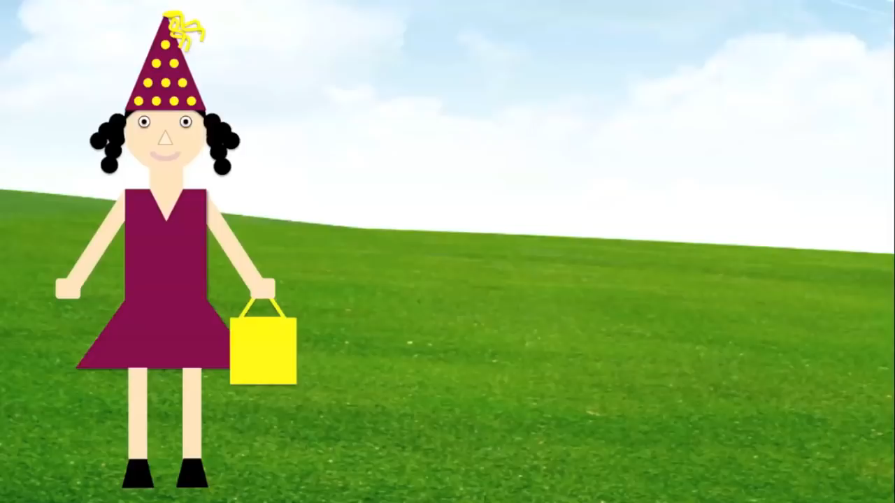
نشاهد هذا المقطع لنتعرف على درسنا
اللَّهمَّ لا سَهلَ إلَّا ما جَعَلتَه سَهلًا، وأنتَ تَجعَلُ الحَزْنَ إذا شِئتَ سَهلًا

Slide 7


اليوم : الثلاثاء
التاريخ : 28/ 10 / 1445هـ
المادة : رياضيات
الأشكال الهندسية والكسور : الفصل الثاني عشر
الموضوع : الأشكال المستوية والمجسمات
اللَّهمَّ لا سَهلَ إلَّا ما جَعَلتَه سَهلًا، وأنتَ تَجعَلُ الحَزْنَ إذا شِئتَ سَهلًا
ص 74

Slide 8
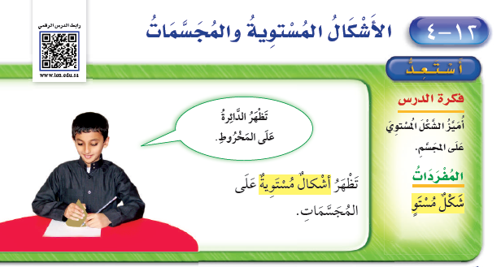
اللَّهمَّ لا سَهلَ إلَّا ما جَعَلتَه سَهلًا، وأنتَ تَجعَلُ الحَزْنَ إذا شِئتَ سَهلًا

Slide 9
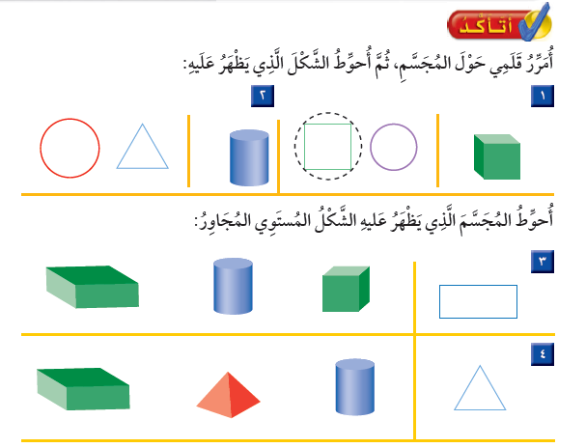
اللَّهمَّ لا سَهلَ إلَّا ما جَعَلتَه سَهلًا، وأنتَ تَجعَلُ الحَزْنَ إذا شِئتَ سَهلًا

Slide 10




اللَّهمَّ لا سَهلَ إلَّا ما جَعَلتَه سَهلًا، وأنتَ تَجعَلُ الحَزْنَ إذا شِئتَ سَهلًا
وجه الشبه كلاهما لهما قاعدة دائرية
وجه الاختلاف الأسطوانة لها قاعدتان
أما المخروط قاعدة واحدة

Slide 11
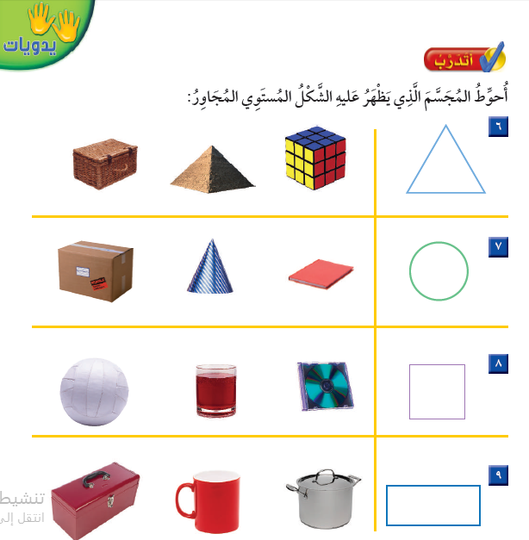
واجب
اللَّهمَّ لا سَهلَ إلَّا ما جَعَلتَه سَهلًا، وأنتَ تَجعَلُ الحَزْنَ إذا شِئتَ سَهلًا

Slide 12
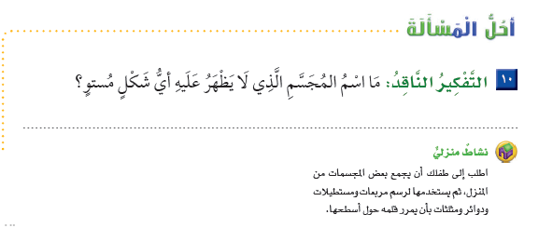
اللَّهمَّ لا سَهلَ إلَّا ما جَعَلتَه سَهلًا، وأنتَ تَجعَلُ الحَزْنَ إذا شِئتَ سَهلًا
الكرة
واجب

Slide 13
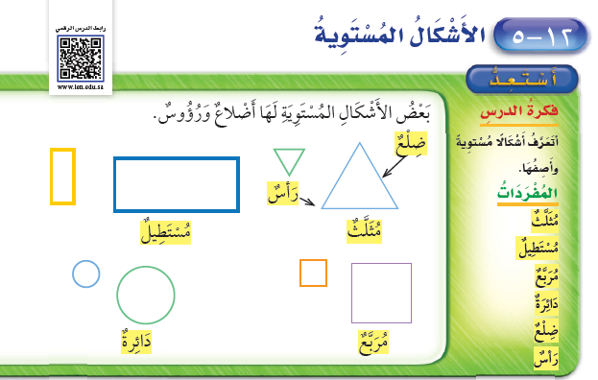
اللَّهمَّ لا سَهلَ إلَّا ما جَعَلتَه سَهلًا، وأنتَ تَجعَلُ الحَزْنَ إذا شِئتَ سَهلًا

Slide 14
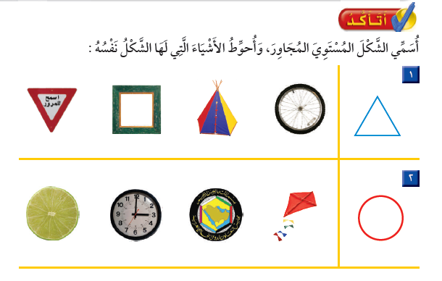
اللَّهمَّ لا سَهلَ إلَّا ما جَعَلتَه سَهلًا، وأنتَ تَجعَلُ الحَزْنَ إذا شِئتَ سَهلًا

Slide 15

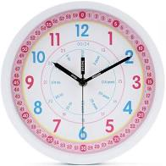
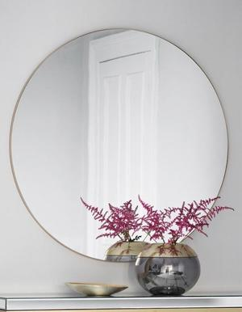
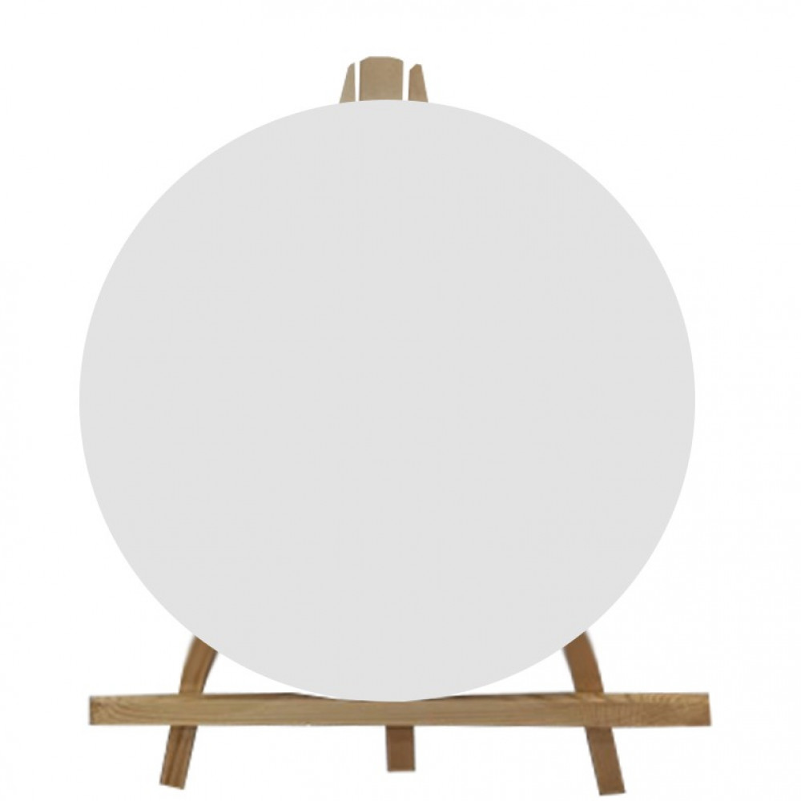
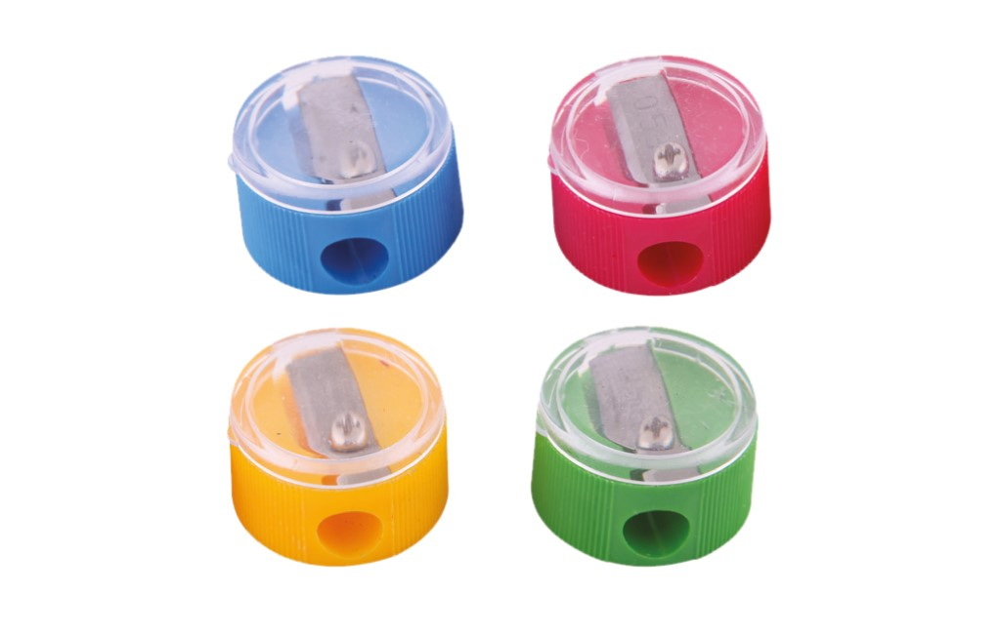
اللَّهمَّ لا سَهلَ إلَّا ما جَعَلتَه سَهلًا، وأنتَ تَجعَلُ الحَزْنَ إذا شِئتَ سَهلًا

Slide 16
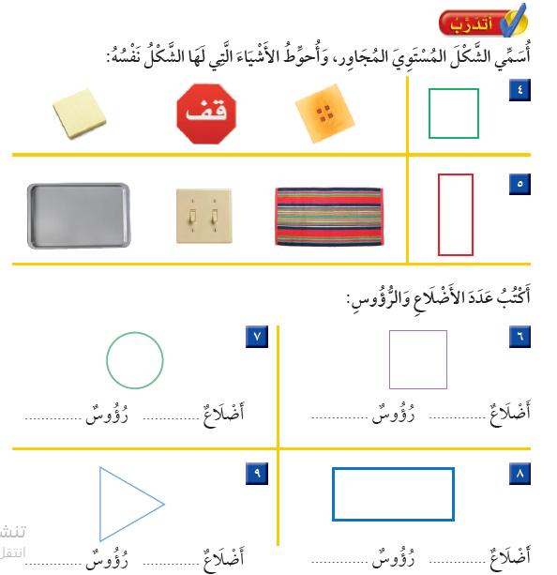
اللَّهمَّ لا سَهلَ إلَّا ما جَعَلتَه سَهلًا، وأنتَ تَجعَلُ الحَزْنَ إذا شِئتَ سَهلًا
واجب

Slide 17
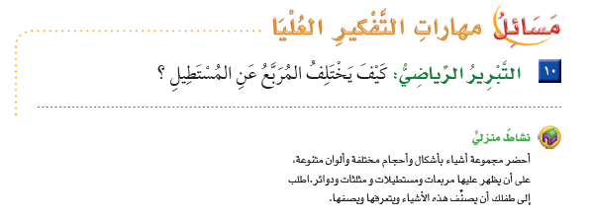
اللَّهمَّ لا سَهلَ إلَّا ما جَعَلتَه سَهلًا، وأنتَ تَجعَلُ الحَزْنَ إذا شِئتَ سَهلًا
المربع جميع أضلاعه متطابقة
المستطيل كل ضلعين متقابلين متطابقين
واجب

Slide 18
